Slide 1
মাল্টিমিডিয়া ক্লাসরুমে
স্বাগতম

Slide 2
পরিচিতি
কানিজ তানজিলা
সহকারী শিক্ষক
মঙ্গলবাড়ী সিরাজিয়া উচ্চ বিদ্যালয়
ধামুইরহাট,
নওগাঁ

Slide 3
শ্রেণিঃ নবম-দশম
বিষয়ঃ বাংলাদেশের ইতিহাস ও বিশ্বসভ্যতা
অধ্যায়ঃ ৮ম
পাঠঃ বাংলায় ইংরেজ শাসনের সূচনাপর্ব
আজকের পাঠঃ পলাশীর যুদ্ধ
সময়ঃ ৪০মিনিট
তারিখঃ ৯.০৩.২০২১ইং

Slide 4
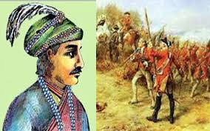
ছবিগুলো লক্ষ করো

Slide 5
আজকের পাঠ
পলাশীর যুদ্ধ

Slide 6
শিখনফল
এই পাঠ শেষে শিক্ষার্থীরা---
পলাশি যুদ্ধের পটভূমি ও ঘটনা সম্পর্কে বলতে পারবে।
যুদ্ধের কারণ সম্পর্কে বলতে পারবে।
নবাবের পতনের কারন ও যুদ্ধের ফলাফল বর্ণণা করতে পারবে।

Slide 7
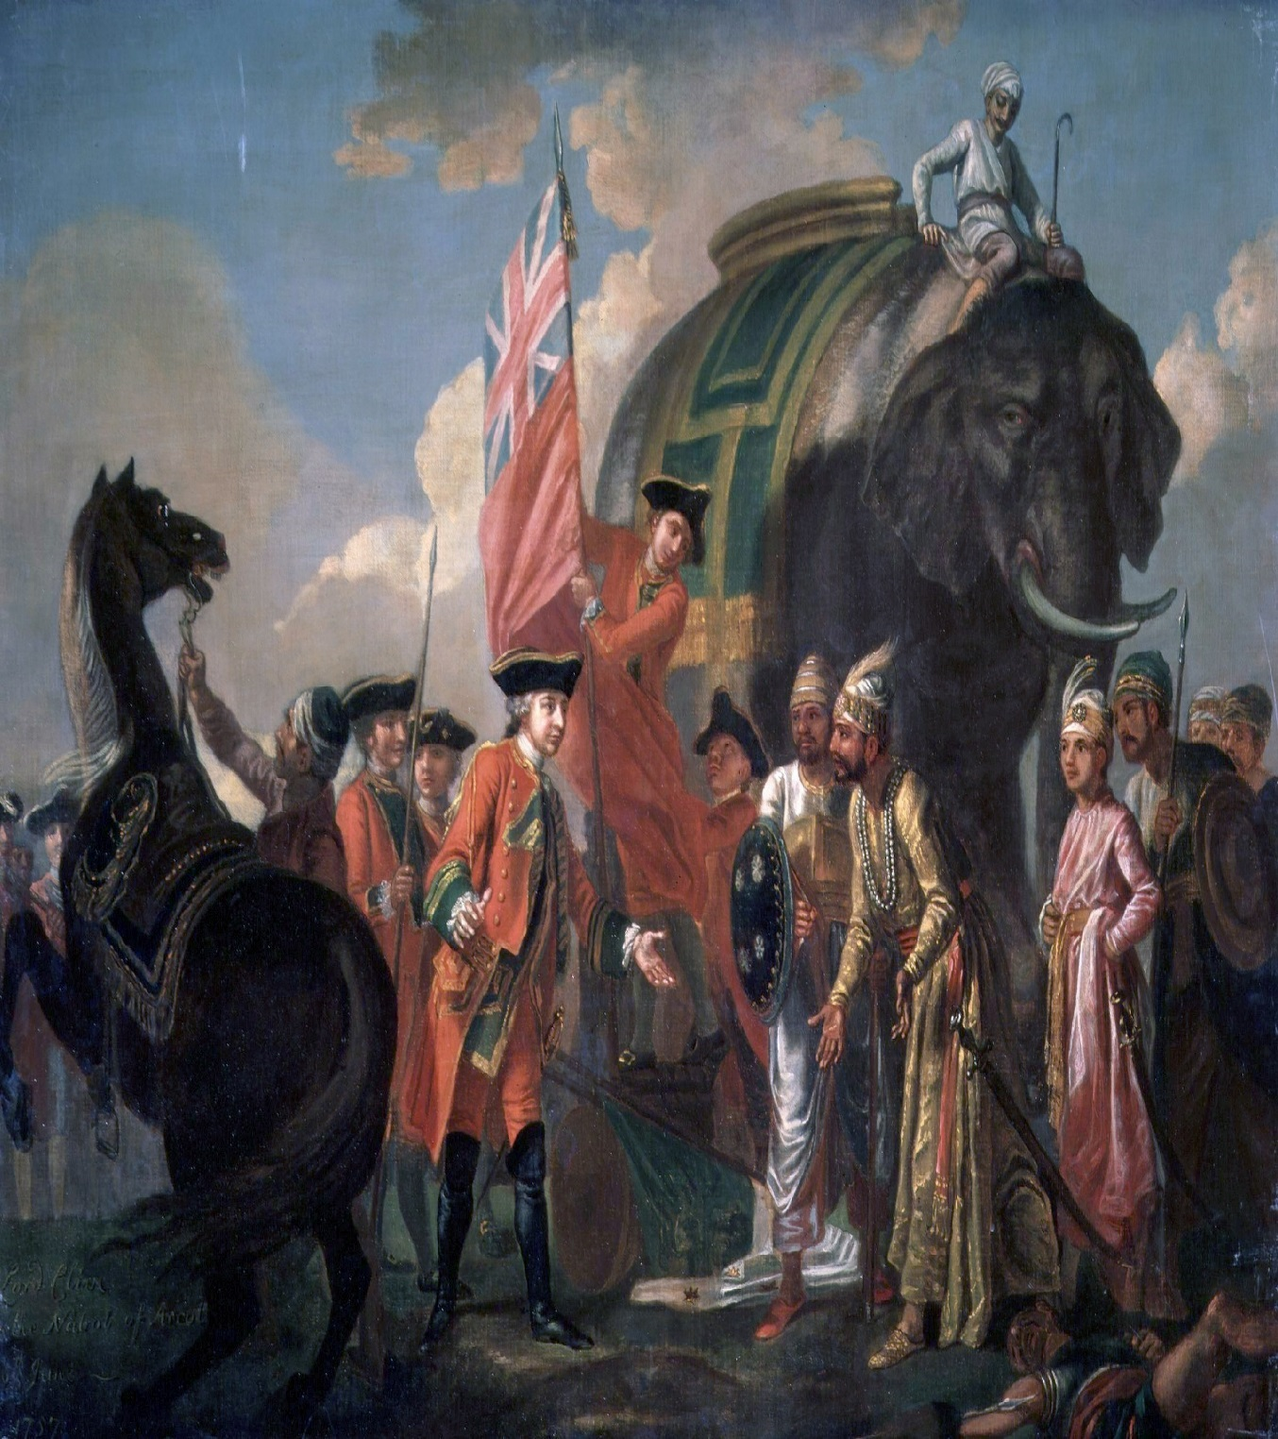
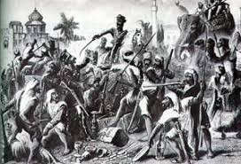
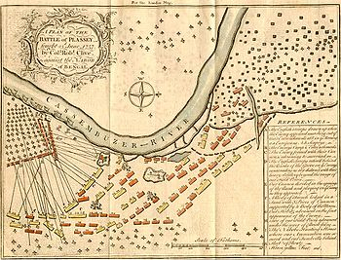

Slide 8
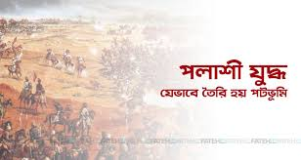
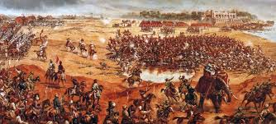
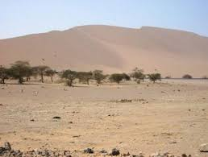
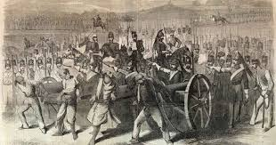
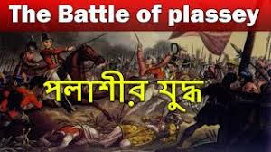

Slide 9
বাংলার শেষ স্বাধীন নবাব সিরাজউদ্দৌলার সাথে ব্রিটিশ ইস্ট ইন্ডিয়া কোম্পানির পলাশী নামক স্থানে যে যুদ্ধ সংঘটিত হয়েছিল তাই পলাশীর যুদ্ধ নামে পরিচিত। ১৭৫৭ সালের জুন ২৩ তারিখে এই যুদ্ধ সংঘটিত হয়েছিল। এই যুদ্ধে সিরাজউদ্দৌলা পরাজিত হন এবং ভারতবর্ষে ইংরেজ শাসন প্রতিষ্ঠার পথ সূচিত হয়।

Slide 10
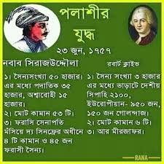

Slide 11
একক কাজ
পলাশি যুদ্ধের দুইটি কারণ লিখ।

Slide 12
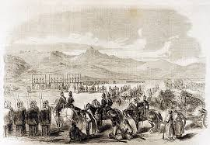
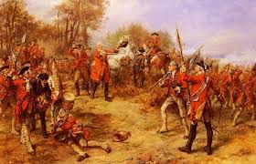
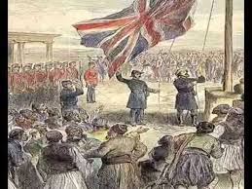
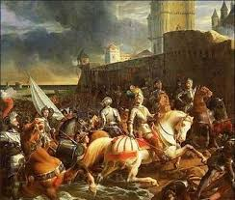

Slide 14
দলীয় কাজ
পলাশি যুদ্ধের ঘটনা সংক্ষেপে বর্ণনা করো।

Slide 15
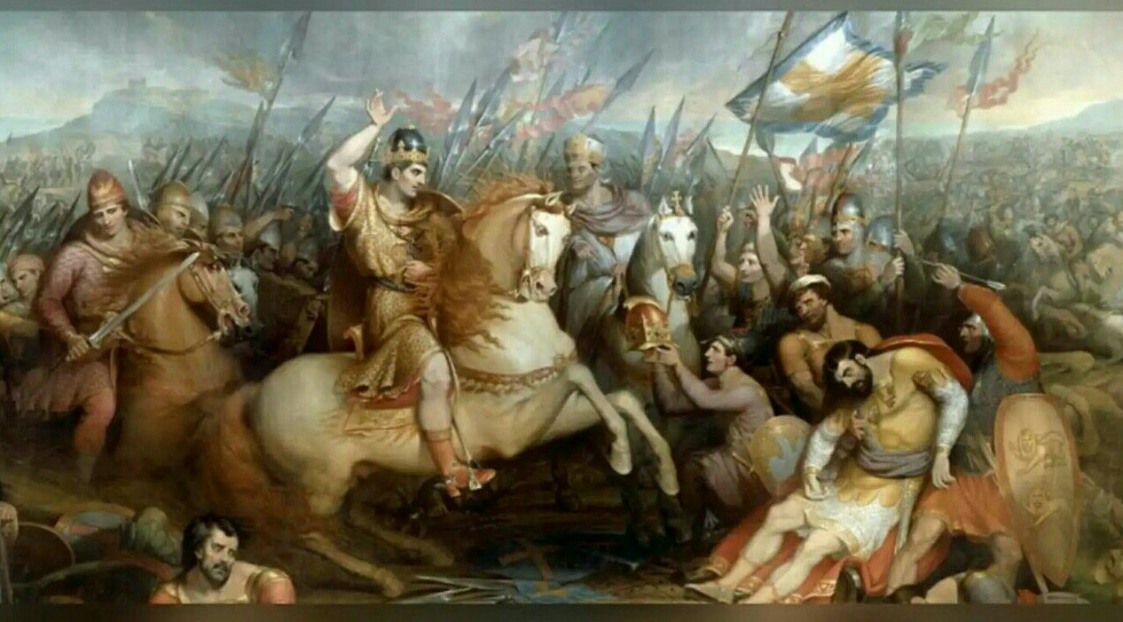

Slide 16
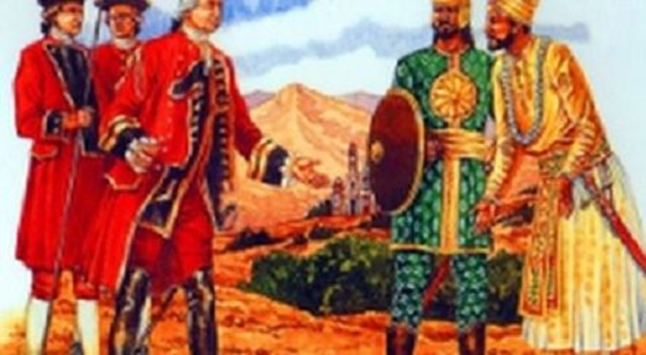
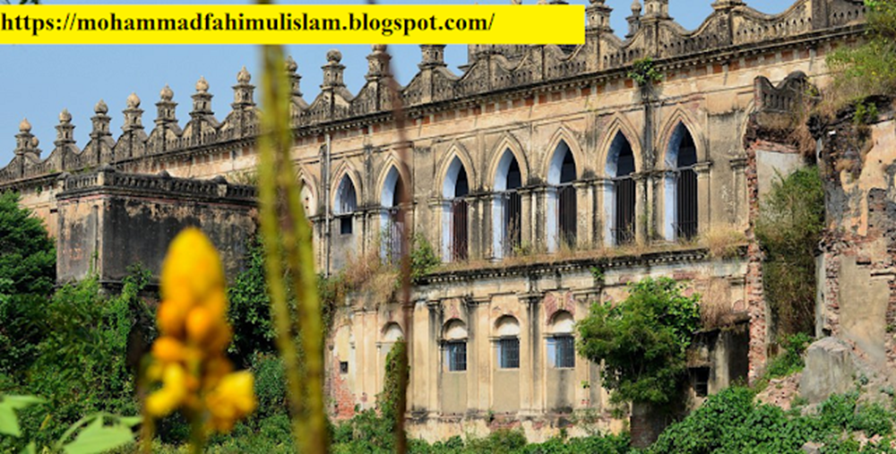

Slide 17
মূল্যায়ন
পলাশীর যুদ্ধে ফরাসী সেনাপতির নাম কি ?
উত্তরঃ সিন ফ্রে।
পলাশির যুদ্ধে নবাবের প্রধান সেনাপতির নাম কি?
উত্তরঃ মীর জাফর
কোন যুদ্ধের ফলে বাংলায় মুসলিম শাসনের অবসান ঘটে?
উত্তরঃ পলাশির যুদ্ধ

Slide 18
বাড়ীর কাজ
পলাশির যুদ্ধের সুদূরপ্রসারী পরিণতি কী –ব্যাখ্যা করো।

Slide 19
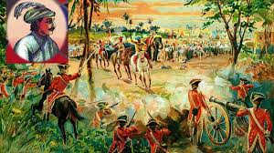
ধন্যবাদ

